Slide 1
ΔΣ変調器のADC
ISHI会 フルデジタルで音声を操るためのロジック回路 4回目

Slide 2
目次
先週の回答
PWMを使ってLEDの調光をします。
Δ変調とΔΣ変調
ΔΣ変調のシミュレーション
ΔΣ変調のFPGAへの実装

Slide 3
PWMを用いたLEDの調光

Slide 4
PWM (Pulse Width Modulation)とは?
0％
周期T
H
L
25％
幅Δt
パルスの幅Δtを変調することで情報を 表現する方法
周期Tは一定
波形を平均することでアナログ電圧が得られる
PWM波形でLEDを点灯することで、 LEDを調光できる
H
L
50％
H
L
75％
H
L
100％
H
L
t

Slide 5
PWMの作り方
PWMモジュール
clk
Counter
Comparator
100％
75％
PWM
50％
width
25％
0％
rst
25％
PWMを作るにはカウンタと比較器を 組み合わせる。
カウンタはカウントアップしていて、 最大値に到達したら初期値に戻る。
カウンタの値と目標値を比較して、 超えていたら出力をLに、 超えていなければ出力をHにする。
50％
75％
t

Slide 6
回路
VIO
25MHz
module pwm_top
VIO
1k
1k
clk
Counter
Comparator
GPIOL_16
led
GPIOL_19
10'd255
rst
GPIOR_03

Slide 7
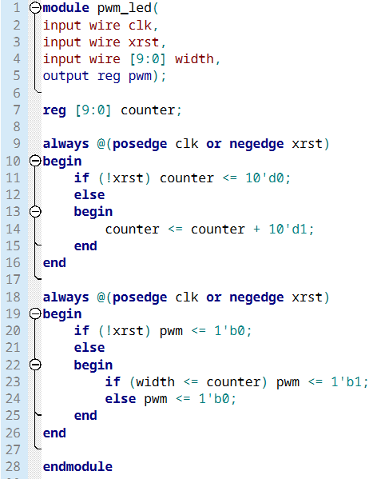
Verilogコード
※ カウンターとコンパレータはブロックとしては異なるものなので、異なるalways文で作成しているが、1つのalways文で書いても問題ない
パルスを作るカウンターのカウントアップ
コンパレータの動作をするif文
外部からwidthを与えるので、このモジュールを呼び出すモジュールを作る

Slide 8
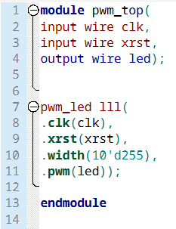
Verilogコード
widthに適当に10ビットの数値を入れる。

Slide 9
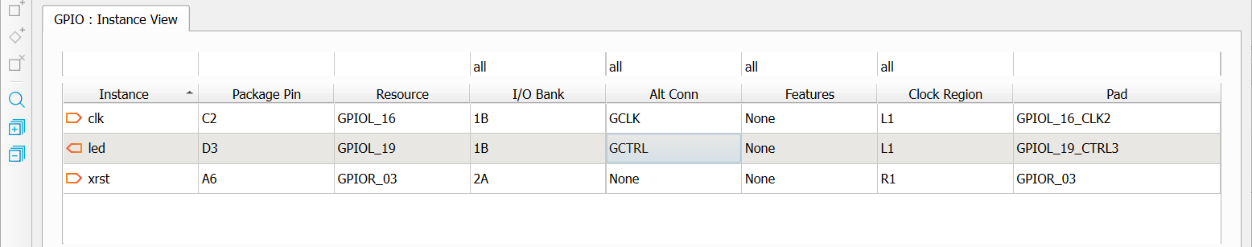
ピンアサイン

Slide 10
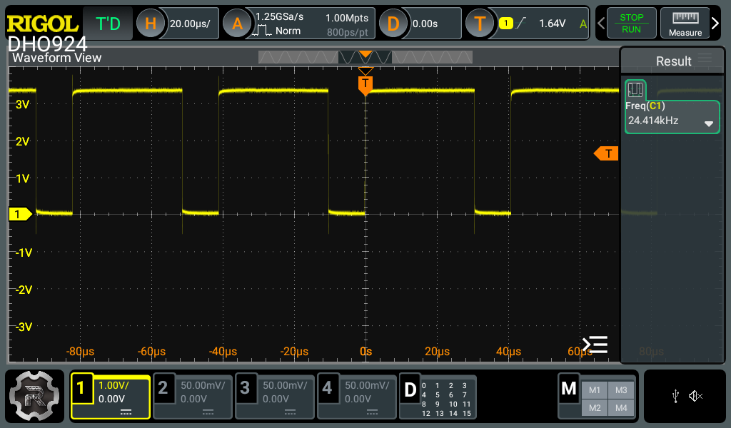
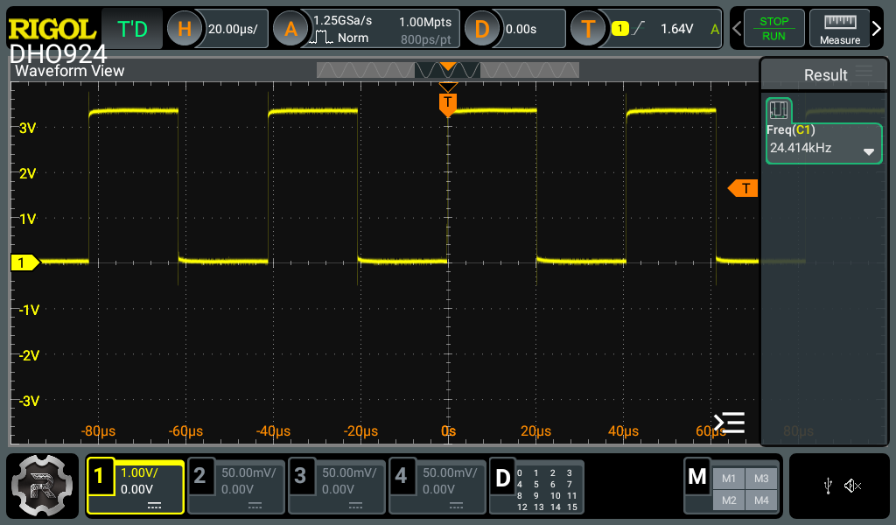
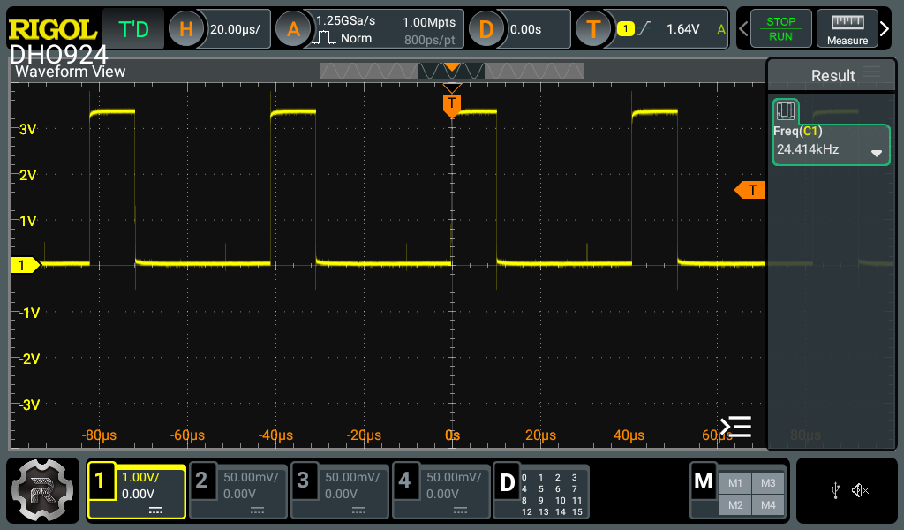
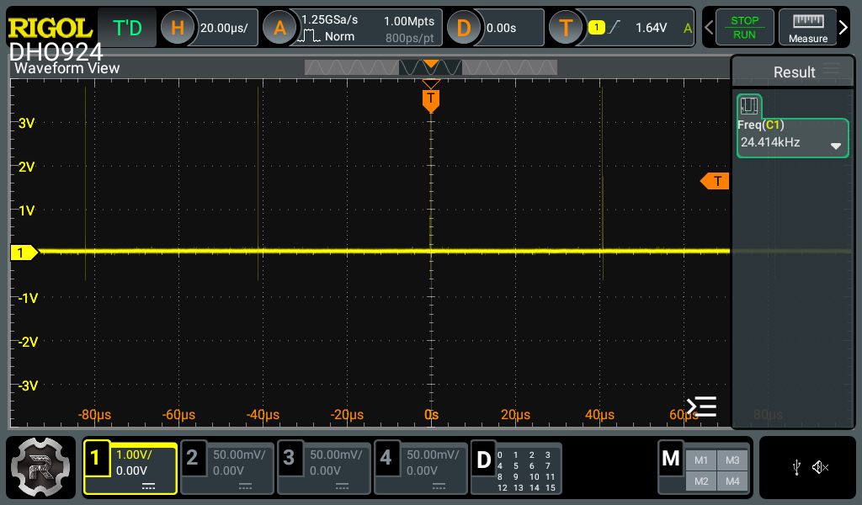
動作
width=10'd255
width=10'd511
width=10'd766
width=10'd1023

Slide 11
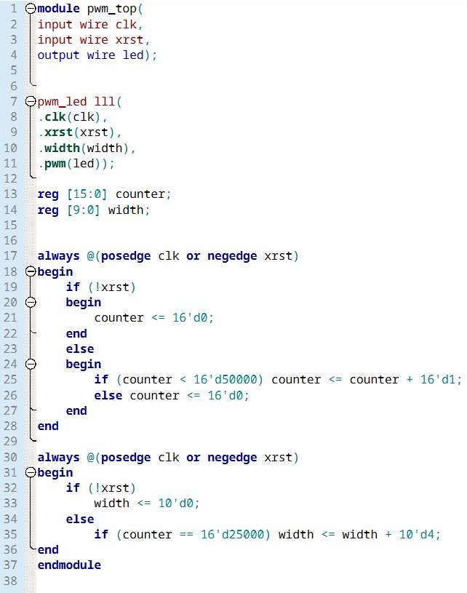
Verilogコード
widthの値を一定時間で更新するようにpwm_topを改良する
widthを更新するタイミングを作るタイマー
widthの更新。タイマーがカウントアップすると、4を加算する

Slide 12
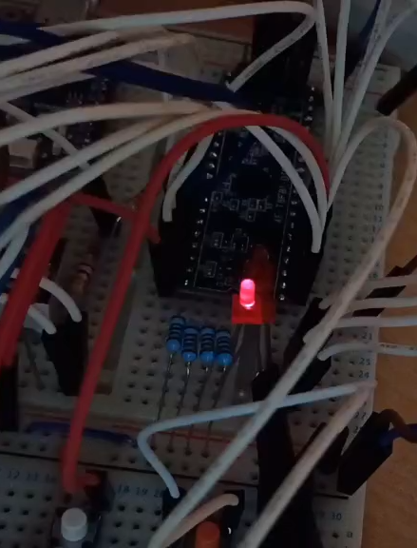
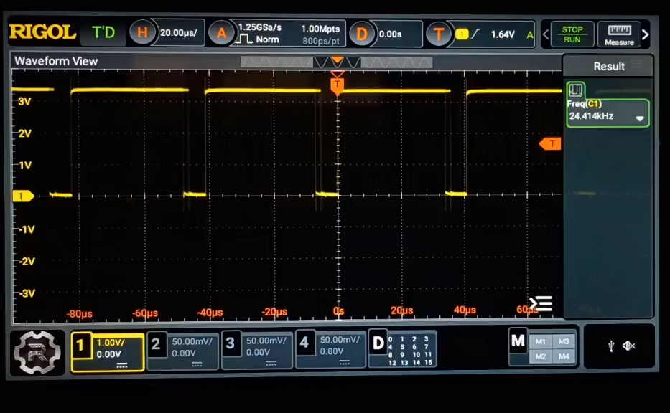
動作

Slide 13
ΔΣのその前に

Slide 14
連続信号と離散信号
連続信号
離散信号
信号の2点間のどこを取ってもその瞬間の値が決まる信号
時間方向に分割された値の集合で構成される信号。2点間の値は決めることができない信号

Slide 15
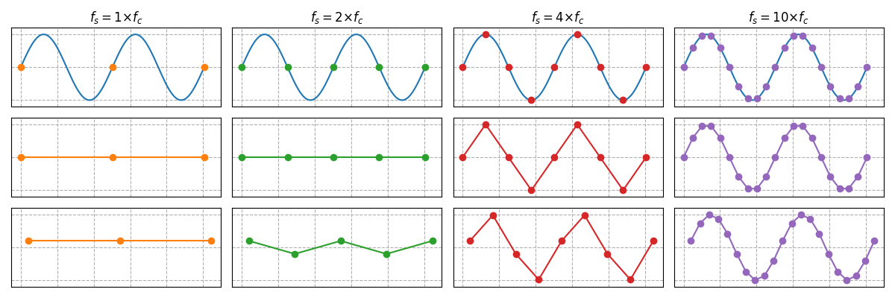

ナイキスト周波数
ある周波数の信号を取得するのにどの程度のサンプリング周波数が必要になるのか？
→ 取得する信号周波数の2倍以上の周波数でサンプリングする
$$f_{s}>2f_{max}$$
2倍未満では離散化された振幅に周波数情報が残らない （厳密にはサンプリング周波数を中心として対称の周波数成分として出てくる）

Slide 16









遅延要素z⁻¹
デジタル信号処理ではzというものがたくさん出てきます。
数学的な詳細なことは信号処理の本を読んでもらうとして… z⁻¹は信号を一単位時間遅延させることを意味します。 右肩の数字は遅延させる時間を意味します。 z⁻²は二単位時間遅延します。
$$u(z)$$
zはデジタルではD-FFに相当します。
$$clk$$
$$z^{−1}u(z)$$
$$z^{−1}u(z)$$
$$u(t)$$
$$clk$$
$$z^{−2}u(z)$$
$$z^{−2}u(z)$$
$$u(t)$$

Slide 17
ΔΣ変調

Slide 18

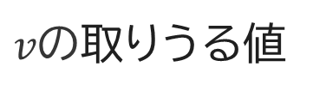

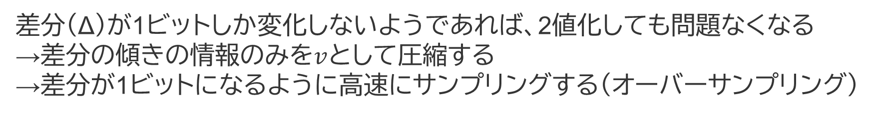



まず初めにΔがあった
十分に早くサンプリングしたデータは隣り合う値の変化は小さい
→ 差分（Δ）だけを扱うとデータを圧縮することができる
差分（Δ）が1ビットしか変化しないようであれば、2値化しても問題なくなる
→差分の傾きの情報のみを$v$として圧縮する
→差分が1ビットになるように高速にサンプリングする（オーバーサンプリング）
Δを使った送信機
$vの$取りうる値
傾きが正になる
$$u$$
＋
$$v$$
＋
$$v=1$$
(1)
2値化器
✕-1
傾きが負になる
$$clk$$
D-FFで遅延させる
複数ビットある
$$v=0$$
(-1)

Slide 19


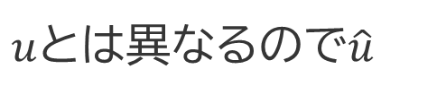


Δは微分なのでもとに戻す積分(Σ）がついた
Δは差分を取る処理→もとに戻すには差分を足し続ける必要がある
Δ変調
積分（Σ）
a
a
a
もとの波形が再現
$$u$$
＋
＋
$$\hat{u}$$
＋
＋
$u$とは異なるので$\hat{u}$
$$clk$$
✕-1
複数ビットある
$$clk$$
Δ（微分）
Σ（積分）

Slide 20










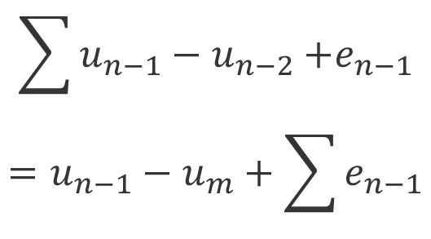


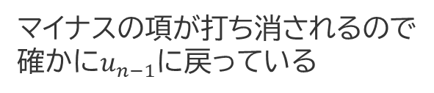
もう少し考えてみる
$$\sum{u_{n−1}{− u}_{n−2}+e_{n−1}}$$
$$=u_{n−1}−u_{m}+\sum{e_{n−1}}$$
2値化器は誤差eを与えるものとして考えてみる
$$u_{n}{− u}_{n−1}+e_{n}$$
$$e_{n}$$
$$u_{n}$$
＋
＋
＋
$$\hat{u_{n}}$$
＋
＋
＋
✕-1
$$u_{n}{− u}_{n−1}$$
$$clk$$
$$u_{n−1}{− u}_{n−2}+e_{n−1}$$
$$u_{n−2}{− u}_{n−3}+e_{n−2}$$
$$clk$$
$${−u}_{n−1}$$
$$u_{n−3}{− u}_{n−4}+e_{n−3}$$
マイナスの項が打ち消されるので 確かに$u_{n−1}$に戻っている
しかし、2値化器の誤差$Σe_{n−1}$が残ってしまう

Slide 21


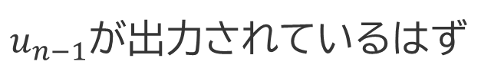


2値化器の誤差を打ち消して伝送したくなった
積分（Σ）した結果で差分（Δ）を取れれば2値化器で生じる誤差が打ち消せるはず
Δ変調器
Δ（微分）
$$u$$
＋
＋
$$\hat{u}$$
＋
＋
$$clk$$
$u_{n−1}が$出力されているはず
Σ（積分）
✕-1
＋
＋
$$clk$$
Σ（積分）
積分結果は$u_{n−1}$と誤差なのでこれでも問題ない

Slide 22



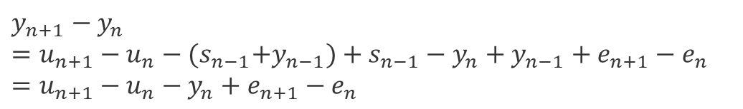


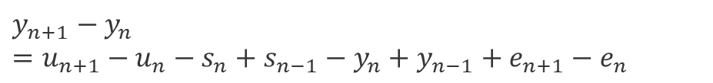
Δ変調器をもう少し考える1
$$e_{n}$$
y_{n}がどのようになるか考える。
$$u$$
＋
＋
$$y_{n}$$
＋
＋
$$y_{n}=u_{n}−s_{n}+e_{n}=u_{n}−\left(s_{n−1}+y_{n−1}\right)+e_{n}$$
ここでy_{n+1}を考える。
✕-1
＋
$$y_{n+1}=u_{n+1}−s_{n+1}+e_{n+1}=u_{n+1}−\left(s_{n}+y_{n}\right)+e_{n+1}$$
＋
y_{n+1}とy_{n}の差分を取る。
$$clk$$
$$y_{n+1}−y_{n}=u_{n+1}−u_{n}−s_{n}+s_{n−1}−y_{n}+y_{n−1}+e_{n+1}−e_{n}$$
$$S_{n}=S_{n−1}+y_{n−1}$$
$s_{n}=s_{n−1}+y_{n−1}$を代入。
$$y_{n+1}−y_{n}=u_{n+1}−u_{n}−{(s}_{n−1}+y_{n−1})+s_{n−1}−y_{n}+y_{n−1}+e_{n+1}−e_{n}=u_{n+1}−u_{n}−y_{n}+e_{n+1}−e_{n}$$
$y_{n+1}=u_{n+1}−u_{n}+e_{n+1}−e_{n}$が得られる。n+1はnにできるので、
$y_{n}=u_{n}−u_{n−1}+e_{n}−e_{n−1}$となる。
$ここから$Δ変調器は信号だけでなくエラーも微分することがわかる。

Slide 23


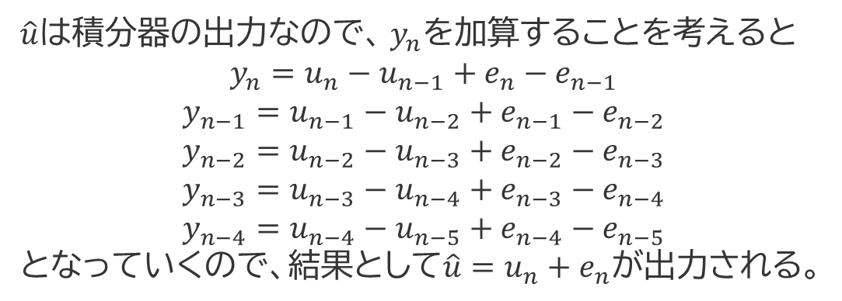

Δ変調器をもう少し考える２
受信機の積分器について見る
$\hat{u}$は積分器の出力なので、 $y_{n}を$加算することを考えると
$$y_{n}=u_{n}−u_{n−1}+e_{n}−e_{n−1}$$
$$y_{n−1}=u_{n−1}−u_{n−2}+e_{n−1}−e_{n−2}$$
$$y_{n−2}=u_{n−2}−u_{n−3}+e_{n−2}−e_{n−3}$$
$$y_{n−3}=u_{n−3}−u_{n−4}+e_{n−3}−e_{n−4}$$
$$y_{n−4}=u_{n−4}−u_{n−5}+e_{n−4}−e_{n−5}$$
となっていくので、結果として$\hat{u}=u_{n}+e_{n}$が出力される。
$$y_{n}$$
＋
$$\hat{u}$$
＋
$$clk$$
このようにΔ変調器ではe_{n}によるDCオフセットを生じることが避けられず、DC入力に対して脆弱である。他にフィードバックパスに積分器があることでその非理想要因が正確性を劣化させる。
→これらを改善したのがΔΣ変調器。

Slide 24






Δ変調器の積分器の位置を更に変える
変調器の出力が微分したものではなく、積分まで済ませたものにできないか？
左の積分器のD-FFを遅延素子として、 微分器を構成してみる
$$x_{n}$$
＋
$$y_{n}$$
＋
$$clk$$
✕-1
積分器（Σ）を取り囲むように微分器（Δ）を挿入する。
→実はこれに量子化器（２値化器）をつけることでΔΣ変調器になる。
$$x_{n}$$
＋
＋
$$y_{n}$$
＋
＋
$$clk$$

Slide 25

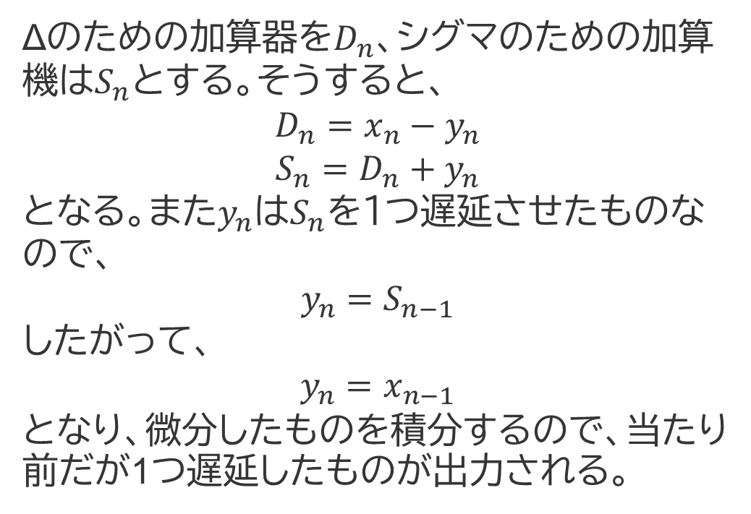




量子化器の無いΔΣを考える
Δのための加算器を$D_{n}$、シグマのための加算機は$S_{n}$とする。そうすると、
$$D_{n}=x_{n}−y_{n}$$
$$S_{n}=D_{n}+y_{n}$$
となる。また$y_{n}$は$S_{n}を$１つ遅延させたものなので、 $$y_{n}=S_{n−1}$$
したがって、
$$y_{n}=x_{n−1}$$
となり、微分したものを積分するので、当たり前だが1つ遅延したものが出力される。
✕-1
$$x_{n}$$
＋
＋
$$y_{n}$$
＋
＋
$$clk$$
$$D_{n}$$
$$S_{n}$$

Slide 26









ΔΣ変調器
✕-1
Δ変調器と同様に2値化した結果の差分を取る構成に変更する。
$$x_{n}$$
＋
＋
$$y_{n}$$
＋
＋
$$clk$$
✕-1
解析のために２値化器は量子化誤差をエラーとして加算するブロックとして置き換えてその動作を確認する。
$$x_{n}$$
＋
＋
＋
$$y_{n}$$
＋
＋
＋
$$e_{n}$$
$$D_{n}$$
$$S_{n}$$
$$clk$$

Slide 27
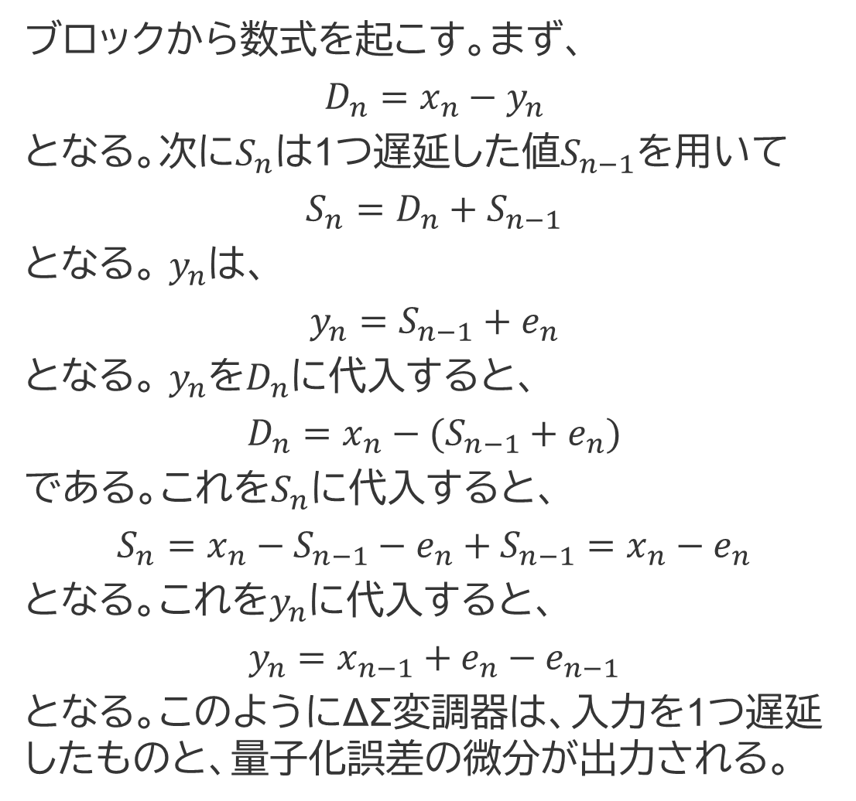






ΔΣ変調器の解析
ブロックから数式を起こす。まず、
$$D_{n}=x_{n}−y_{n}$$
となる。次に$S_{n}$は1つ遅延した値$S_{n−1}$を用いて
$$S_{n}=D_{n}+S_{n−1}$$
となる。 $y_{n}$は、
$$y_{n}=S_{n−1}+e_{n}$$
となる。 $y_{n}をD_{n}$に代入すると、
$$D_{n}=x_{n}−(S_{n−1}+e_{n})$$
である。これを$S_{n}$に代入すると、
$$S_{n}=x_{n}−S_{n−1}−e_{n}+S_{n−1}=x_{n}−e_{n}$$
となる。これを$y_{n}$に代入すると、
$$y_{n}=x_{n−1}+e_{n}−e_{n−1}$$
となる。このようにΔΣ変調器は、入力を1つ遅延したものと、量子化誤差の微分が出力される。
✕-1
$$x_{n}$$
＋
＋
＋
$$y_{n}$$
＋
＋
＋
$$e_{n}$$
$$D_{n}$$
$$S_{n}$$
$$clk$$

Slide 28


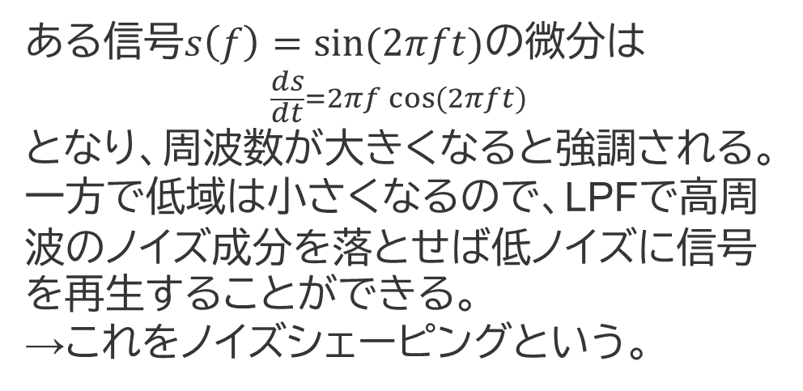

ΔΣ変調器の出力から元の信号を得る
量子化誤差の微分がLPFで削れる？
量子化誤差は周波数軸に一様に分布する。
✕-1
ノイズのスペクトラム
$$x_{n}$$
＋
＋
$${\hat{x}}_{n}$$
＋
＋
強度
微分
強度
$$clk$$
周波数
周波数
ローパスフィルタ
ある信号$s\left(f\right)=sin⁡(2πft)$の微分は
$$\frac{ds}{dt}=2πf\cos{(2πft)}$$
となり、周波数が大きくなると強調される。
一方で低域は小さくなるので、LPFで高周波のノイズ成分を落とせば低ノイズに信号を再生することができる。
→これをノイズシェーピングという。
ΔΣ変調器の出力は
元の信号を遅延したもの
量子化誤差の微分
が出力される。
→つまり、出力は何もなくても元の信号 を含む信号が出ている。

Slide 29
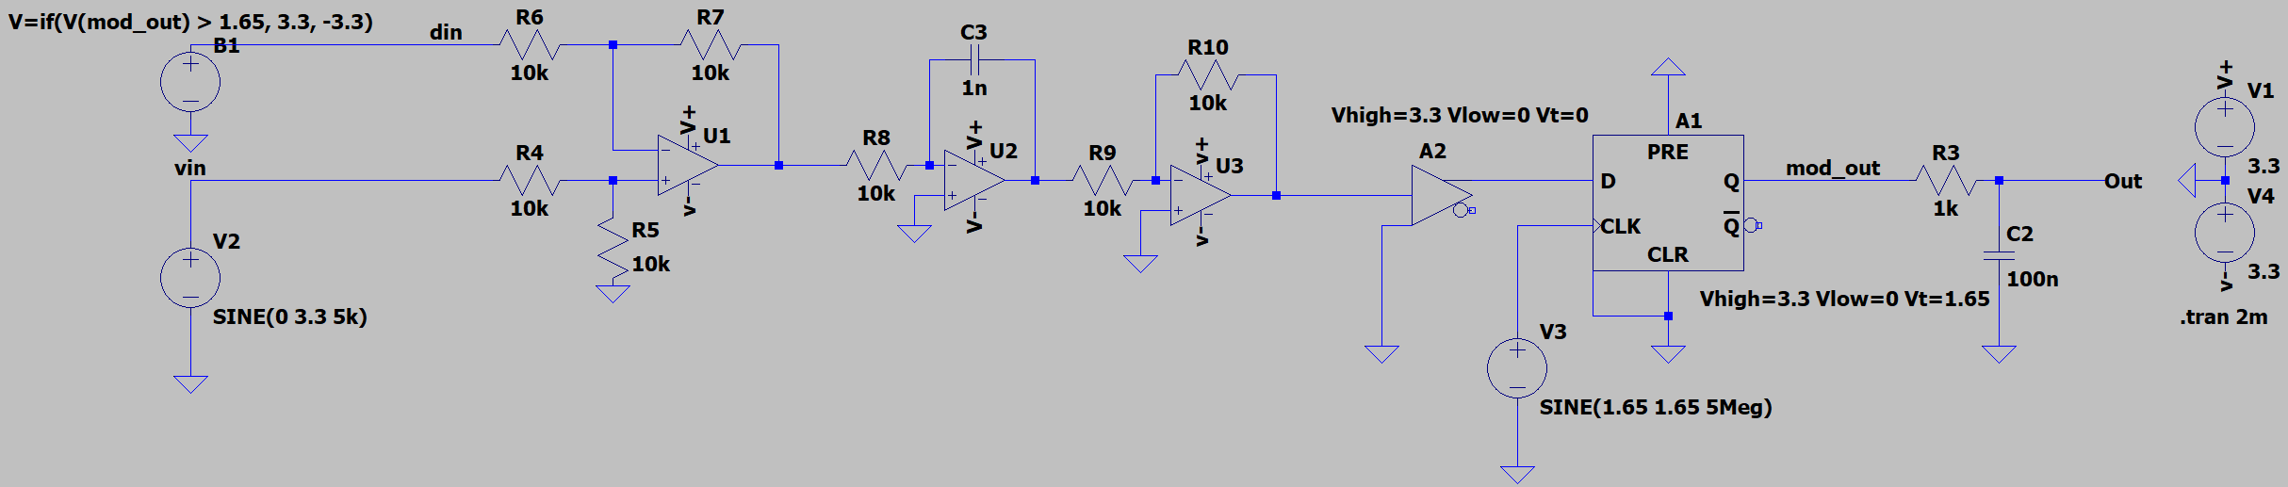
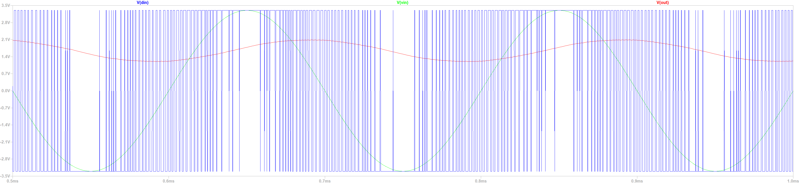
ΔΣ変調のシミュレーション
ltspiceを用いてシミュレーションしてみる

Slide 30
回路をよく見てみる1
反転積分回路
反転増幅回路
減算回路
Δ
Σ

Slide 31
回路をよく見てみる2
D-FF→積分器が連続なので、離散化するのに使う
バッファ回路＝インバータ2段
→2値化器

Slide 32
回路をよく見てみる3
D-FFの出力を0と1から-3.3と3.3に変換するビヘイビアボルテージソース
入力信号
オペアンプを3個も使うのでもっと簡単な回路で実現したい！

Slide 33
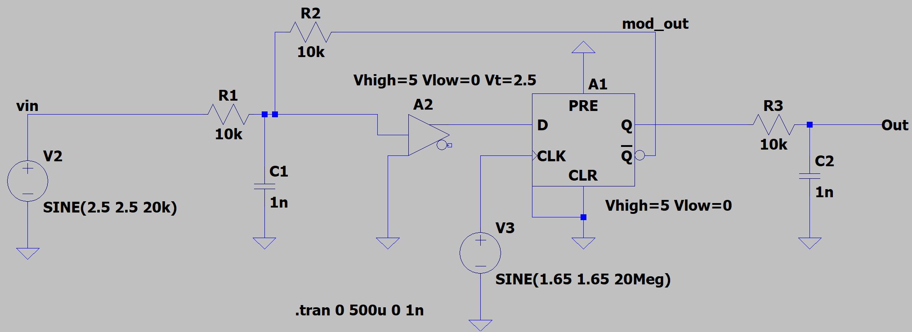
パッシブ素子だけでΔΣ
Δ
Σ
ΣはRCローパスフィルタ
ΔはD-FFの反転出力と抵抗

Slide 34
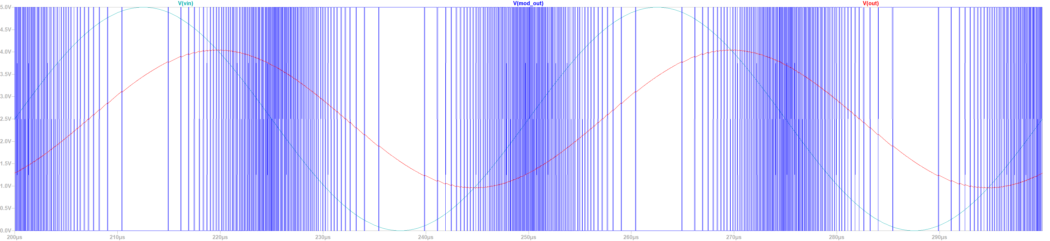
シミュレーション結果
パッシブ素子だけでもΔΣ変調ができている
ΣはRCローパスフィルタ
ΔはD-FFの反転出力と抵抗
FPGAでも実現できる
コンパレータはIO端子
D-FFはレジスタ

Slide 35
FPGAでΔΣ変調

Slide 36


回路
VIO
25MHz
オシロスコープ
1k
module pwm_top
clk
GPIOL_16
$$Q$$
pdm_out
10k
rst
$$\overline{Q}$$
GPIOL_19
GPIOR_03
1n
dsm_fb
10k
dsm_in
1n
10k
Analog Discover

Slide 37
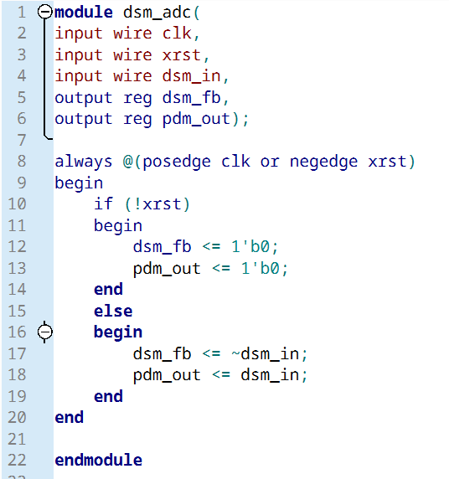
Verilogコード
フィードバックは反転して出力
ΔΣ出力はそのまま出力

Slide 38
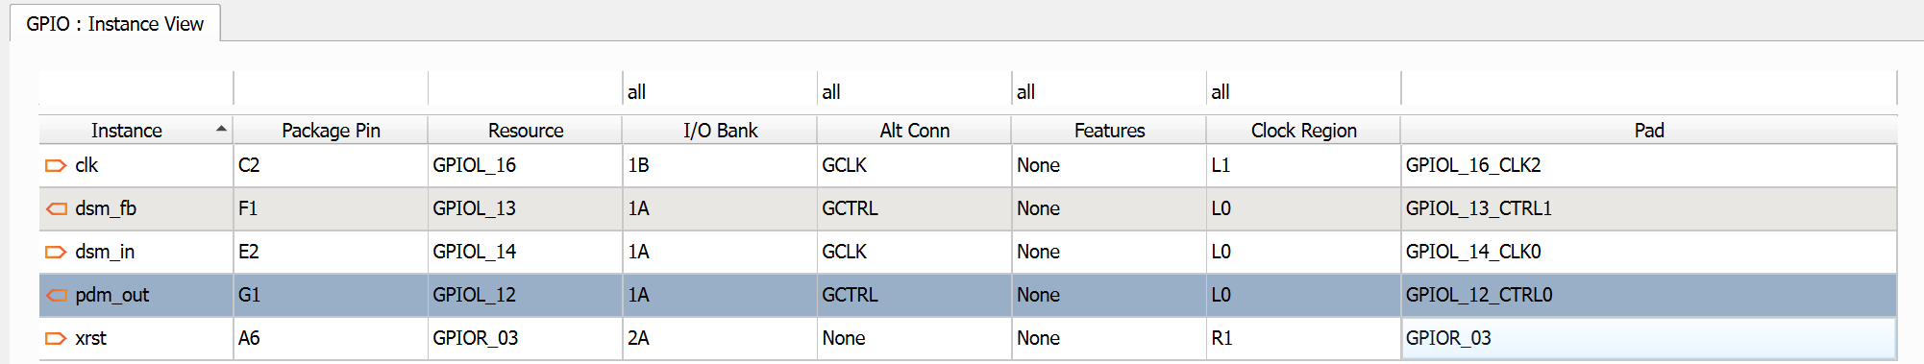
ピンアサイン

Slide 39
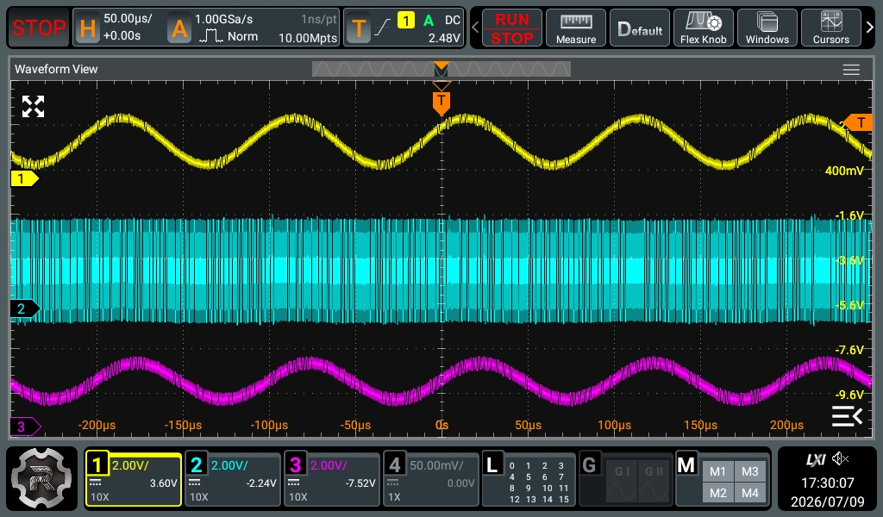
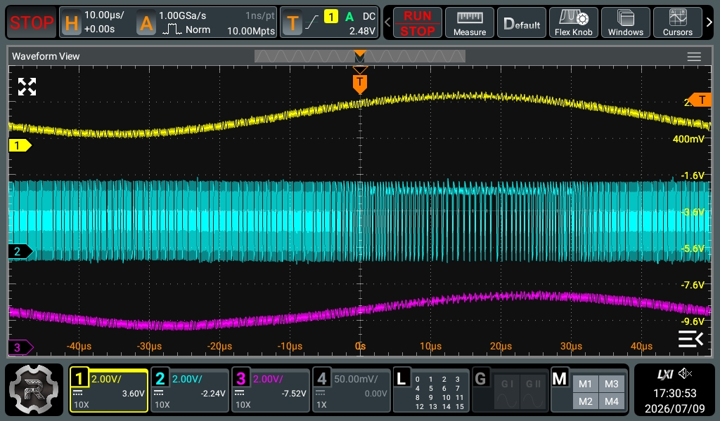
FPGAのΔΣ変調と復調結果
ΔΣ変調入力端子
ΔΣ変調出力端子
フィルタ出力端子
入力のサイン波がΔΣ変調によりパルスの密度に変換されている事がわかる。
ΔΣ変調出力をフィルタリングすることで元の波形が再現されていることがわかる。
2値の信号でもアナログ波形を表現できた！
※波形がノイジーなのはΔΣのクロックが25MHzで10cm程度のワイヤで配線しているためです。ノイズが巻き散らかされてそれが他のワイヤにノイズを誘導するため、ノイジーになっています。

Slide 40
まとめ
Δ変調を説明しその欠点を克服したΔΣ変調を説明しました。
ΔΣ変調をFPGAといくつかのパッシブ部品で実装しました。
次回はΔΣ変調で2値になった波形から多値のADCの結果を得る方法から解説します。

Slide 41
組み合わせ回路と順序回路
組み合わせ回路
順序回路
入力に対して出力が一意に決まる回路
出力が現在の入力と過去の入力から決まる回路
ムーアマシン
入力
記憶回路
組み合わせ回路
出力
組み合わせ回路
入力
出力
組み合わせ回路
ミーリマシン
入力
組み合わせ回路
出力
記憶回路

Slide 42
同期式順序回路と非同期式順序回路
同期式順序回路
非同期式順序回路
クロックパルスごとに記憶素子を更新する回路
入力の信号変化で記憶素子を更新する回路
入力
組み合わせ回路
出力
入力
組み合わせ回路
出力
フリップフロップ
ラッチ
クロック
メリット
メリット
組み合わせ回路の変化が収束した定常状態のみ扱うので設計が簡単
処理速度は素子の動作限界で決まるので高速になりやすい
デメリット
デメリット
クロックパルスの周期より変化の早い信号は扱えない
組み合わせ回路の過渡的な状態で誤動作を起こすので設計が困難
FPGAは同期式順序回路を前提とした回路構成

Slide 43





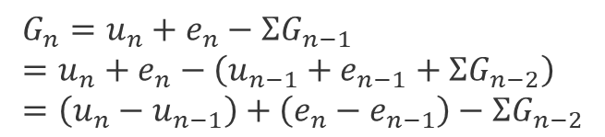

Δ変調器をもう少し考える
この項も無限に展開されて それぞれの項が微分される
$$G_{n}=u_{n}+e_{n}−ΣG_{n−1}=u_{n}+e_{n}−\left(u_{n−1}+e_{n−1}+ΣG_{n−2}\right)=\left(u_{n}−u_{n−1}\right)+\left(e_{n}−e_{n−1}\right)−ΣG_{n−2}$$
エラーも微分される
$$e_{n}$$
$$u$$
＋
＋
＋
$$\hat{u}≈u_{n−1}$$
＋
＋
＋
＋
$$clk$$
✕-1
＋
$$ΣG_{n−1}=Σ\left(u_{n−1}−u_{n−2}\right)+\left(e_{n−1}−e_{n−2}\right)−ΣG_{n−2}$$
$$clk$$
$−\left(xxx−ΣG_{n−3}\right)$と展開されるので消える
$$ΣG_{n−1 }=u_{n−1}+e_{n−1}+ΣG_{n−2}$$
$$\left(u_{n−1}−u_{n−2}\right)+\left(e_{n−1}−e_{n−2}\right)−ΣG_{n−2}$$
$$\left(u_{n−2}−u_{n−3}\right)+\left(e_{n−2}−e_{n−3}\right)−ΣG_{n−3}$$
$$\left(u_{n−3}−u_{n−4}\right)+\left(e_{n−3}−e_{n−4}\right)−ΣG_{n−4}$$
このようにΔ変調器は2値化器の誤差も微分されるので、格段に誤差が減るがフィードバックループに積分器が居ることでループの安定性が下がる、受信の積分器よる飽和の問題からDC入力に弱い欠点がある。

